Slide 1
Comportamiento Emergente
El Juego de la Vida de Conway
Dpto. de Matemática Aplicada a la Ingeniería Aeroespacial
Informática, 1er semestre
2022 – 2023
Profesor: Juan Antonio Hernández Ramos (juanantonio.hernandez@upm.es)
Coordinador: Javier de Vicente Buendía (fj.devicente@upm.es)
Colaborador: Víctor Javier Llorente Lázaro (victorjavier.llorente@upm.es)

Slide 2
Índice
Introducción
Algoritmo y código
Validación y resultados
Conclusiones

Slide 3
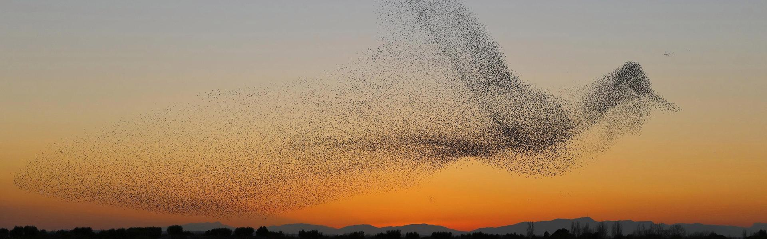
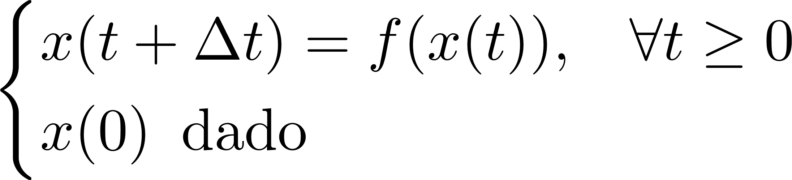
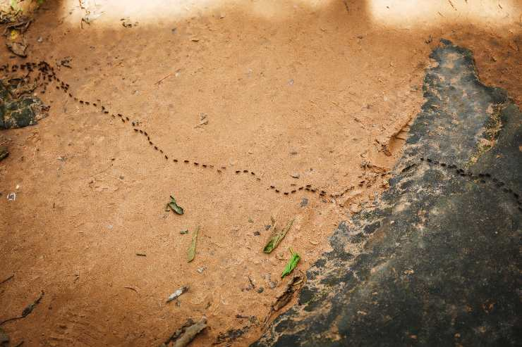
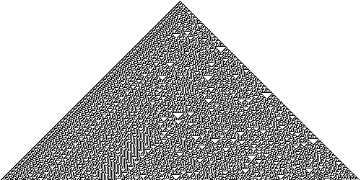
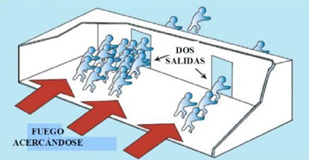
Introducción
Comportamiento Emergente: ”Se trata de aquel comportamiento complejo, o que da la impresión de inteligencia, que aparece espontáneamente y de forma imprevista, como consecuencia de una serie de acciones simples.”
Figura 1. Bandada de aves [1]
Figura 2. Hormigas en búsqueda de comida [2]
Figura 4. Autómata celular regla 30 [4]
Figura 3. Comportamiento humano en incendios [3]

Slide 4
Introducción
El Juego de la Vida: autómata celular diseñado por el matemático británico John Horton Conway en 1970
Juego de cero jugadores
El tablero del juego es una malla formada por cuadrados denominados células
Cada célula tiene células vecinas de su alrrededor
Las células tienen dos estados: “vivas” o “muertas”
El estado de las células evoluciona en tiempos discretos
Cada célula sigue la siguientes reglas:
Una célula muerta con exactamente 3 células vecinas vivas “nace”
Una célula viva con 2 o 3 células vivas sigue viva, en otro caso muere
Figura 5. El Juego de la vida de Conway [5]

Slide 5
Algoritmo y código
GENERACIONES: número de generaciones
N,M: tamaño del tablero
/* 0: célula muerta; 1: célula viva */
T_{ij} ← 0 "i,j Î D
T_{ij} ← 1 "i,j Î V
for generacion ← 0,GENERACIONES do
write T_{ij}
for i ← 1,N do
for j ← 1,M do
V_{ij} ← 1_{i}adj(T)_{ij}1_{j} – T_{ij}
end for
end for
T_{ij}‡ ← T_{ij}
for i ← 1,N do
for j ← 1,M do
if V_{ij} = 3 ∨ (V_{ij} = 2 ∧ T_{ij}‡ = 1) then
T_{ij}‡ ← 1
else
T_{ij}‡ ← 0
end if
end for
end for
T_{ij} ← T_{ij}‡
end for
Interno
Cont. Sup.
0
0
1
1
1
1
1
1
1
0
0
0
0
Cont. Sup. Izq.
1
Etc.
0
0

Slide 6
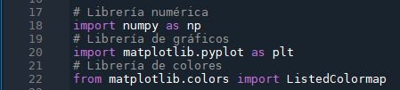
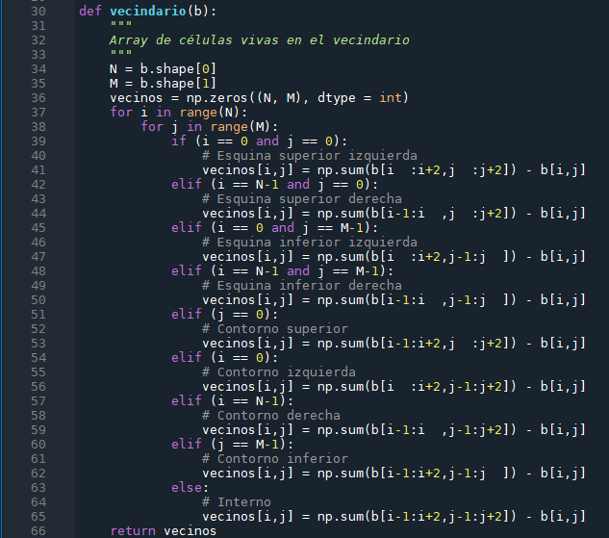
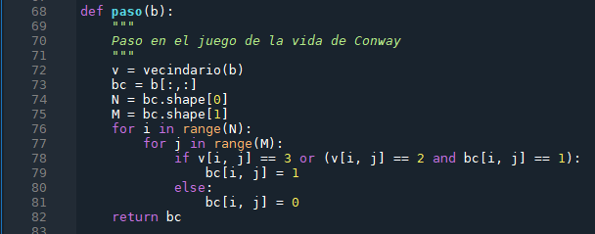

Algoritmo y código

Slide 7
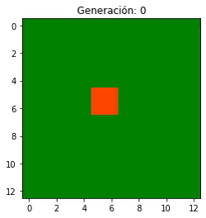
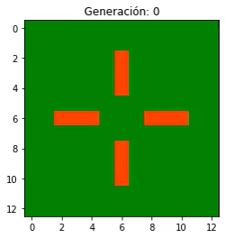
Validación y resultados

Slide 8
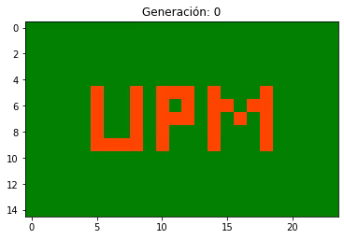
Validación y resultados

Slide 9
Conclusiones
Que os ha aportado este trabajo

Slide 10
Referencias
[1] https://www.investigacionyciencia.es/blogs/medicina-y-biologia/106/posts/el-comportamiento-de-bandada-en-las-aves-18226
[2] https://vidaconmascotas.com/por-que-las-hormigas-caminan-en-fila-india-aqui-esta-la-verdad/
[3] https://bajadesignengineeringblog.academy/2017/11/10/comportamiento-humano-en-incendios-2-premisas-importantes/
[4] Wolfram, S. (1983). Statistical mechanics of cellular automata. Rev. Mod. Phys. 55: 601-644.
[5] Gardner, Martin (1970). Mathematical Games: The fantastic combinations of John Conway's new solitaire game "Life". Scientific American 223: 120-123.

